Slide 1
輪講 20180521
Deep Residual Learning for Image Recognition

Slide 2
本講義で取り扱う内容
『 Deep Residual Learning for Image Recognition 』
⇒ Microsoft Researchが2015年に発表した
⇒ 通称ResNetと呼ばれるネットワークアーキテクチャについての論文
⇒ https://arxiv.org/abs/1512.03385

Slide 3
概要
残差学習フレームワーク(residual learning framework)の導入
深層学習の積年の課題である勾配消失問題の改善
152層(！！)のネットワーク
VGG16の9倍以上(！！)
ImageNetのテスト精度3.57％を達成した

Slide 4
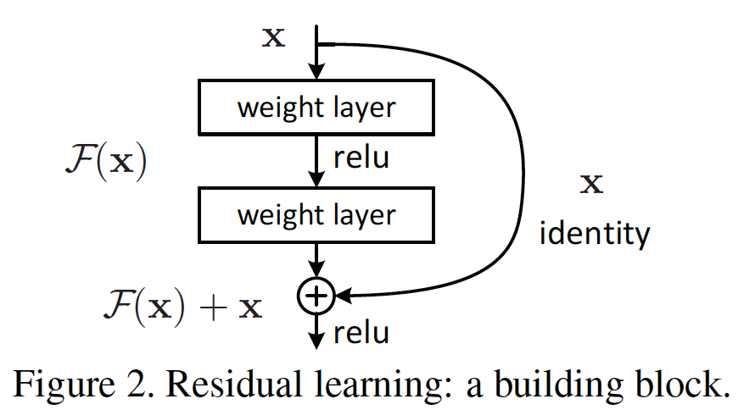
Residual Module
スキップコネクション
https://arxiv.org/abs/1512.03385 より引用

Slide 5
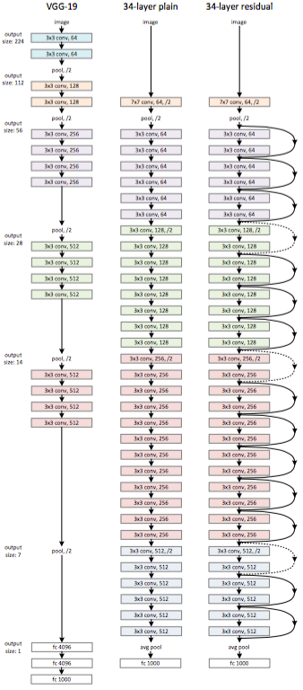
Network Architecture
max pooling が無い
hidden fc が無い
dropoutが無い
https://arxiv.org/abs/1512.03385 より引用

Slide 6
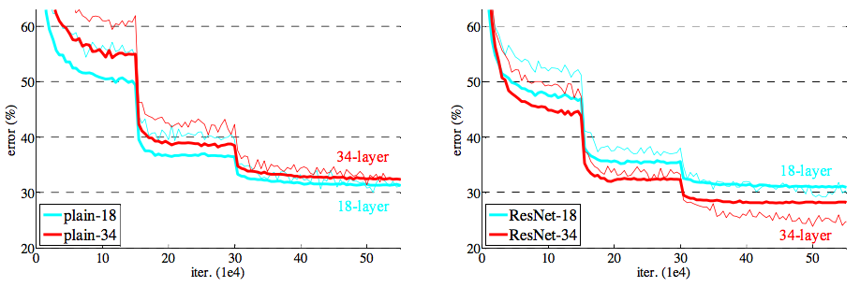
Result
ResNetの方が汎化性能が高い
plainNetworkは層を深くする方が性能が落ちる
ResNetは層を深くすることで性能向上を実現
https://arxiv.org/abs/1512.03385 より引用

Slide 7
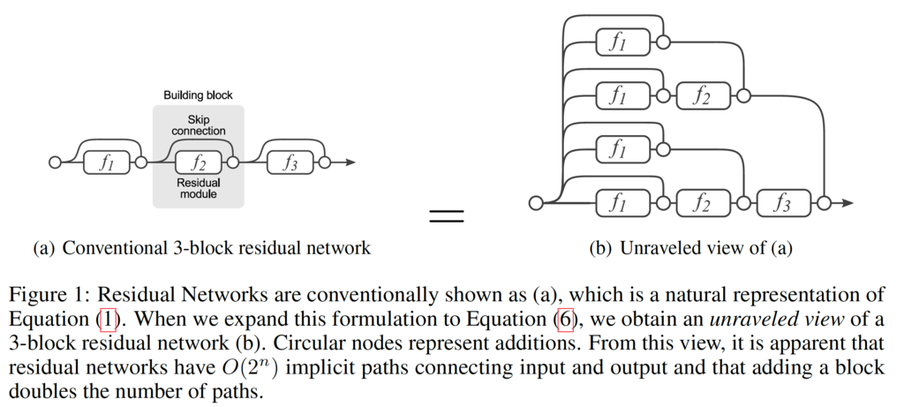
Why dose Residual Module Work Well?

Slide 8
Why dose Residual Module Work Well?
スキップコネクションを展開すると、
様々な深さのネットワークのアンサンブルとみなせるのではないか？

Slide 9
Why dose Residual Module Work Well?
アンサンブルになっているのか確認したい

Slide 10
Why dose Residual Module Work Well?
アンサンブルになっているのか確認したい
⇒各層を取り除いてみる

Slide 11
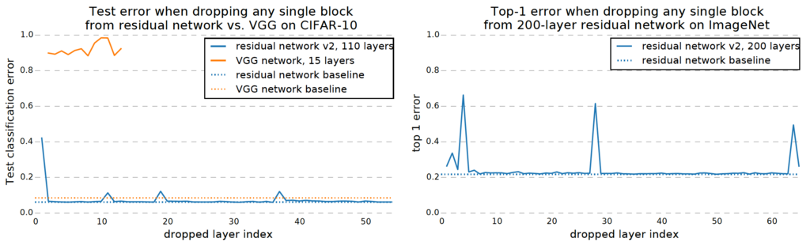
Why dose Residual Module Work Well?
VGGは層を取り除くとError率が大きく上がる
ResNetはほとんど変わらない
特定の層のみError率が上昇する部分がある(不明)

Slide 12
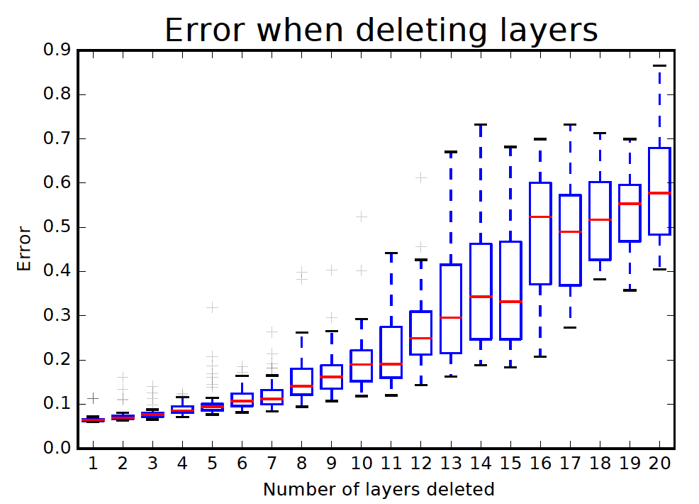
Why dose Residual Module Work Well?
層を取り除く毎に徐々に性能が悪くなっている

Slide 13
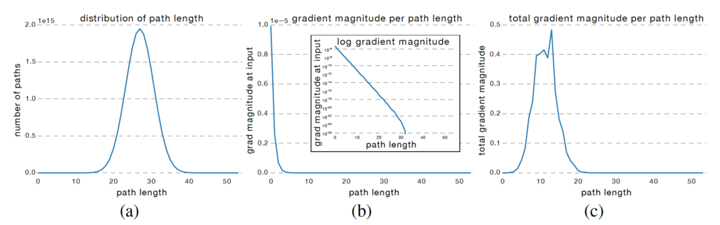
Why dose Residual Module Work Well?
スキップコネクションにより、入力層付近まで勾配が伝わっていく

Slide 14
Conclusion
ResNet強い
ResNetは長さの異なる様々なネットワークのアンサンブル
スキップコネクションにより、勾配消失を防ぐ

